Slide 1

第十一章 深入Windows汇编编程

Slide 2
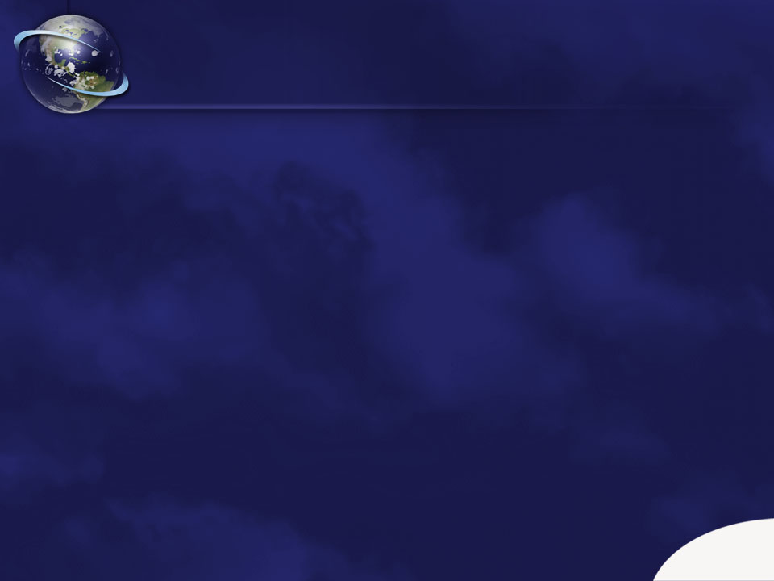
11.1 汇编高级语法
11.2 程序优化
11.3 文件操作
11.4 结构化异常处理

Slide 3
11.1 汇编高级语法
汇编语言语法问题：
分支和循环程序结构存在标号定义和程序流程复杂的问题
可读性、简洁性、可维护性不如高级语言编写汇编程序时比较烦琐
MASM引入了一系列伪指令来实现条件测试、分支和循环语句等。

Slide 4
11.1.1 条件测试表达式
条件测试表达式的形式 ：
1.寄存器或内存变量
例如：x ；x不等0时为真
EAX ；EAX不等于0时为真
2.利用关系运算符
(数值表达式1)关系运算符(数值表达式2)
关系运算符比较数值表达式1和数值表达式2的内容

Slide 5
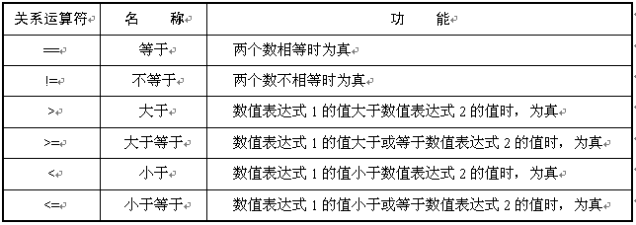
关系运算符列表

Slide 6
3.利用逻辑运算符
(关系或数值表达式1) 逻辑运算符 (关系或数值表达式2)
逻辑运算符对表达式进行逻辑运算。
逻辑运算符和关系运算符的语法基本和C语言基本类似。

Slide 7
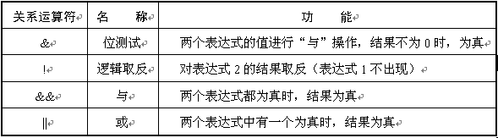
逻辑运算符列表

Slide 8
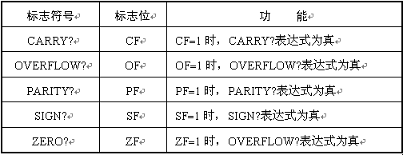
4.根据标志寄存器中的各种标志位符号

Slide 9
11.1.2 分支伪操作
分支语句根据条件表达式的真假执行不同的代码模块，与C语言的if/elseif/else/endif相似。语法如下：
.IF 条件表达式1
表达式1为“真”时执行的指令
[.ELSEIF 条件表达式2
表达式2为“真”时执行的指令]
[.ELSE
上述条件均不满足时执行的指令]
.ENDIF

Slide 10
11.1.3 循环伪操作
循环是重复执行的一组指令 ，分3种：
1. WHILE-ENDW循环
.WHILE 条件测试表达式
循环体
.ENDW
2.REPEAT-UNTIL循环：
.REPEAT
循环体
.UNTIL 条件测试表达式
3. REPEAT-UNTILCXZ循环
.REPEAT
循环体
.UNTILCXZ [条件测试表达式]

Slide 11
使用.BREAK语句可以跳出循环。
格式：
.BREAK [.IF 退出条件]
使用.CONTINUE语句可以跳到循环体的最后。

Slide 12
计算0+1+2+…+8+9的几个例子
例1： .WHILE/.ENDW循环形式
XOR EAX, EAX
XOR EBX, EBX
.WHILE EBX < 10
ADD EAX, EBX
INC EBX
.ENDW

Slide 13
例2：用.BREAK语句来终止循环
XOR EAX, EAX
XOR EBX, EBX
.WHILE 1
ADD EAX, EBX
INC EBX
.BREAK .IF EBX >= 10
.ENDW

Slide 14
例3：.REPEAT/.UNTIL循环的形式
XOR EAX, EAX
XOR EBX, EBX
.REPEAT
ADD EAX, EBX
INC EBX
.UNTIL EBX >= 10

Slide 15
例4：.REPEAT/.UNTILCXZ循环形式
MOV ECX, 10
XOR EAX, EAX
XOR EBX, EBX
.REPEAT
ADD EAX, EBX
INC EBX
.UNTILCXZ

Slide 16
11.2 程序优化
评价一个程序优劣 的要素：
实现思想是否合理清晰；
书写风格是否符合规范；
……
程序的执行效率(重要)
  程序在多长的时间内能够完成（时间）
  程序需要多大的存储空间（空间）

Slide 17
11.2.1 运行时间的优化
1．选择执行速度快的指令
（1）寄存器清零
MOV EAX, 0
SUB EAX, EAX
XOR EAX, EAX

Slide 18
（2）加减。要使EBX=EAX−30 ：
LEA EBX, [EAX-30]
（3）乘除。求EAX=EAX/16：
SHR EAX, 4
求EAX=EAX*8：
SHL EAX, 3

Slide 19
2．操作的转化
设被除数为a，除数为b，商为c，余数为d，
均为32位二进制数；
a÷b=c余d, 即a=bc＋d；
记L=2³²=100000000H，求出M=（L＋（b–1）） ÷b，则
c = aM / L

Slide 20
设：L÷b = e mod f, L = be＋f
分两种情况：
（1）f=0，即L能被b整除，M=（L＋（b–1）÷b=L/b=e ；
aM = a（L/b）=（（bc+d）L/b）= cL+（dL/b）
a乘以M后，结果是64位数，高32位数就是c，即EDX。低32位数为dL / b 。
（2）0<f<b，L不能被b整除，M=（L＋（b–1））÷b=（L/b）+1=e+1 ；
同理可求：a乘以M后，结果是64位数，高32位数就是c，即EDX。低32位数为de+（b-f）c+d。

Slide 21
3．求两个数中的较小的数
求两个数中的较小的数利用公式
min（x,y）=x+（（（y–x）>>31）&（y-x））
求两个数中的较大的数利用公式
max(x,y)= x–( ( (x–y)>>(WORbyteITS–1) )&(x–y) )

Slide 22
4．算法的优化
举例：判断素数的算法
一般思想：
guess为要判断的数，把从2到guess-1中每一个数作为除数，去除guess。如果商为0，则不是素数。
优化：
偶数不是素数，因此循环时可每次加2，且不取偶数，没有必要从3到guess取值 ，只需取到guess开方值
程序prime.asm(P364) 。

Slide 23
5．查表法
要将十六进制数字0~15转换为‘0’~‘9’、‘A’~‘F’。
分析：
如果al的初值为0~9，jbe指令会发生跳转，得到
‘0’~‘9’。
如果al的初值为10~15，则JBE指令不会跳转，得到
‘A’~‘F’。
指令：
HexChars BYTE '0123456789ABCDEF'
LEA EBX, HexChars
XLAT

Slide 24
11.2.2 占用空间的优化
选用长度短的指令
灵活利用堆栈
使用联合
压缩存储

Slide 25
1. 选用长度短的指令
例如：在函数中，如果局部变量占4字节，使用
下面的指令在堆栈中为局部变量分配空间：
SUB ESP, 4
下面的指令，其效果也是ESP减去4 ，但占用程
序空间更少：
PUSH ECX

Slide 26
2. 灵活利用堆栈
将EAX中的数字输出可行的办法是：
求出每一个十进制数位，保存起来，最后再逐个字符输出，直到商为0时为止。
20040101÷10 = 2004010 余 1
2004010÷10 = 200401 余 0
200401÷10 = 20040 余 1
20040÷10 = 2004 余 0
2004÷10 = 200 余 4
200÷10 = 20 余 0
20÷10 = 2 余 0
2÷10 = 0 余 2

Slide 27
在除法的过程中，得到的余数可以保存在堆栈中
输出时再逐个弹出。
怎么才能知道有多少个有效的十进制数位呢？
可以设置一个计数器，压入一个余数就进行计数，最后的计数值就是十进制位数 ；
首先压入一个数字10，在弹出数字时，进行比较。如果小于10，就是一个有效的十进制数位；如果等于10，就表示已经处理结束。

Slide 28
3. 使用联合
fileBuffer BYTE 4096 DUP (?)
outputBuffer BYTE 2000 DUP (?)

Slide 29
4. 压缩存储
年、月、日组成一个日期，声明为一个结构：
oneday STRUC year DW 0 ;年
month BYTE 0 ;月
day BYTE 0 ;日
oneday ENDS

Slide 30
11.3 文件操作
在C编程中，可以调用各种库函数来完成文件处理文件。在Windows汇编编程中，同样也可以调用这些库函数。

Slide 31
1．系统定义的3个文件
11.3.1 文件操作的基本函数
stdin——标准输入文件，即终端输入，一般为键盘；
stdout——标准输出文件，即终端输出，一般为显示器；
stderr——标准错误文件，一般为显示器；

Slide 32
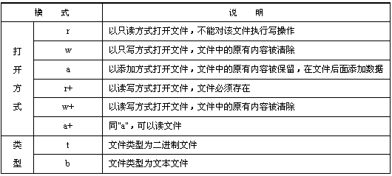
2．文件的打开模式

Slide 33
3．文件指针
文件指针是一个长整数，表示当前读写位置
在整个文件中的偏移。
设置文件指针的函数：
int fseek(FILE *fp, long pos, int where);
where指出本次操作的参照点
pos表示位移量

Slide 34
11.3.2 文件处理实例
例1．在文本文件中查找字符串(P374)。
    grepstr.c
    grepstr.asm
例2.对文件内容加密/解密(P378)。
crypt.asm

Slide 35
11.4 结构化异常处理
SEH（Structured Exception Handling），即结构化异常处理，是Windows操作系统提供处理程序错误或异常的机制。

Slide 36
11.4.1 捕捉程序中的异常
在同一个函数中，_try{}、_except {}是可以嵌套的；而且主程序和子程序中都可以用这种方式设置异常处理，形成层次化的异常处理。SEH可以为程序中不同部分的代码分别设置异常处理程序。

Slide 37
11.4.2 汇编程序中的异常处理
例．编写汇编程序，捕获并处理一个异常。
实例见教材P384。

